Slide 1

« И ЭТО ВСЁ О НЕМ…»
(Книги, статьи из журналов и газет, посвященные Амет – Хан Султану)
Подготовила ученица 8 – В класса
МБОУ «СОШ№ 1» г. Бахчисарай
Халитова Мавиле Эбазеровна
г.Бахчисарай 7 микрорайон
ул. Принца Уэльского, 49
телефон +79780314223,
khalitova_08 mail.ru
Руководитель:
Джемилова Лутфия Субиевна
Тел. +79787112360

Slide 2

Амет-Хан Султан
1920 - 1971

Slide 3
«Хищную птицу без пули таранил,
неуязвимо стрелял и разил.
Летчик, разведчик и ас-истребитель,
жизни ведомых спасший не раз»

Slide 4
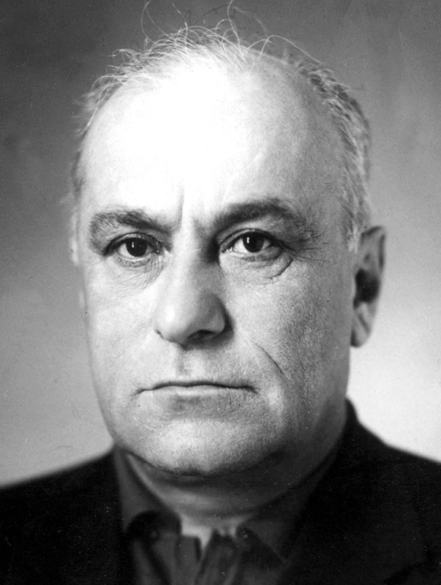
Один из самых известных военных пилотов Великой Отечественной войны. Дважды получил высшую награду родины — звание Героя Советского Союза — 24 августа 1943 года и 29 июня 1945 года.
Среди его наград — три ордена Ленина, четыре ордена Красного Знамени, ордена Александра Невского, Отечественной войны I степени и Красной Звезды.
Амет-Хан Султан родился 20 октября 1920 года в городе Алупка в семье рабочего. Отец – лакец, родом из аула Цовкра, Дагестан, мать – крымская татарка.

Slide 5
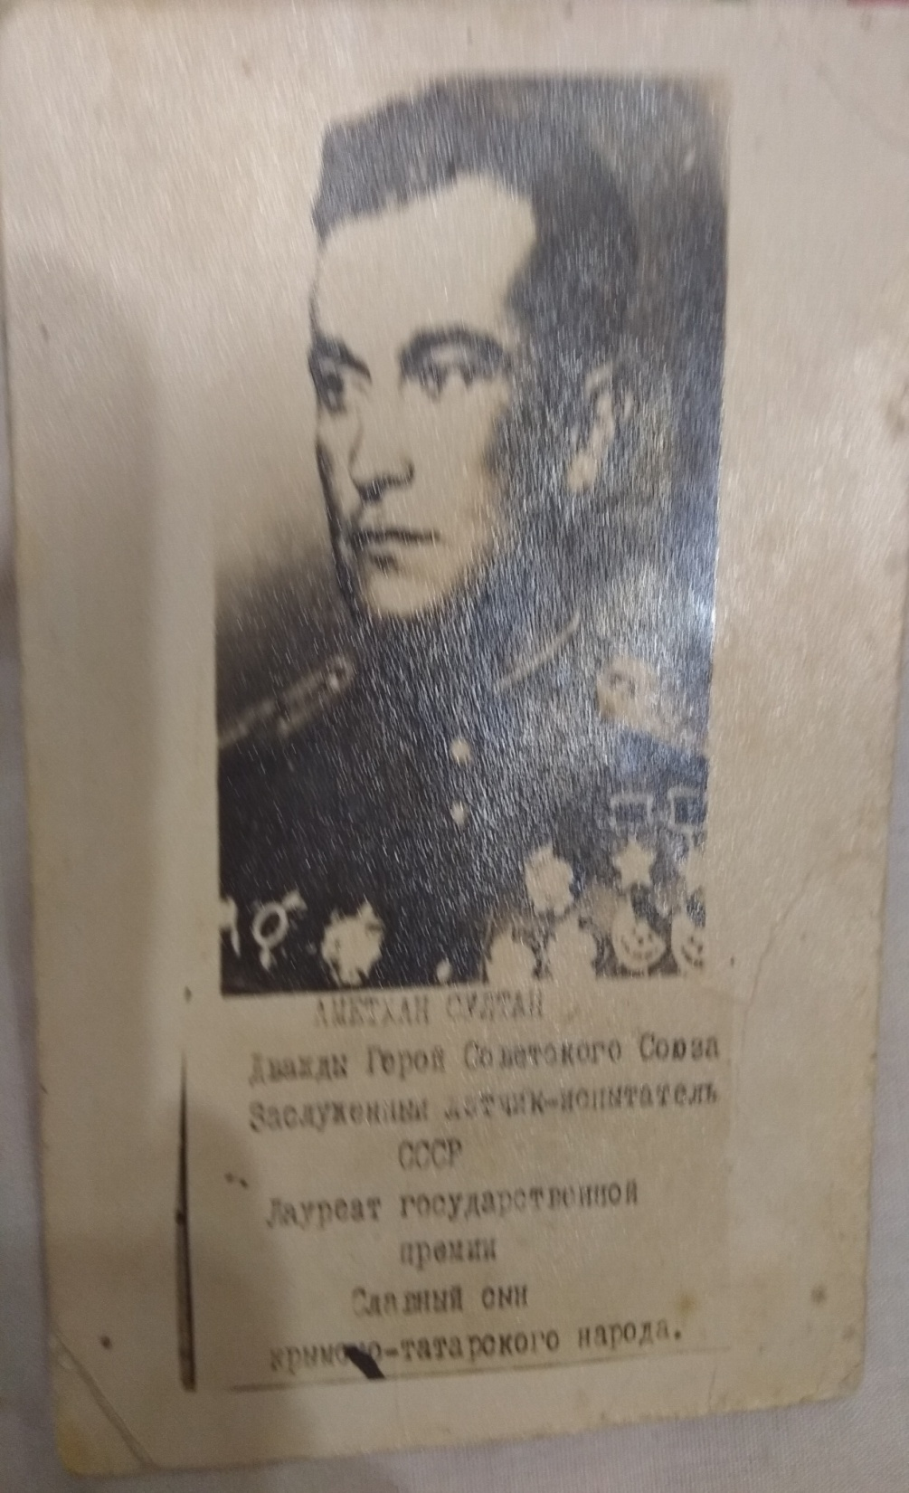
Фотография из личного архива
Бекировой Мусфире Бекир кызы

Slide 6
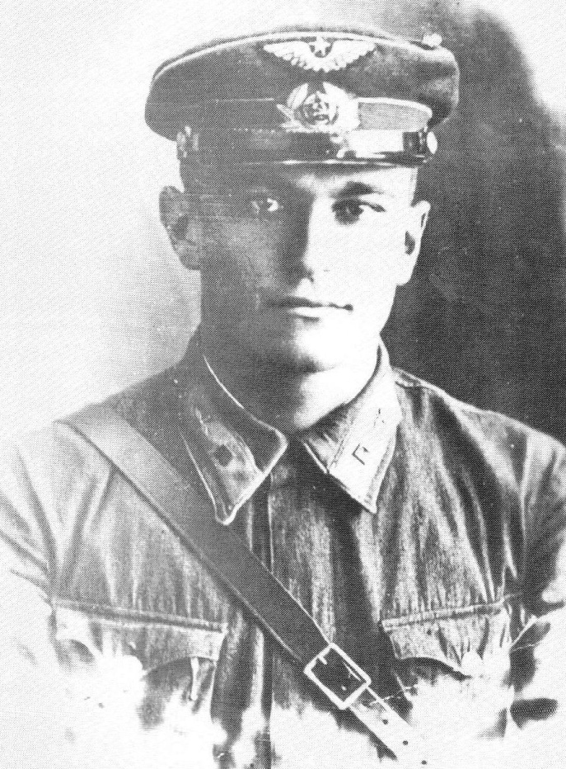
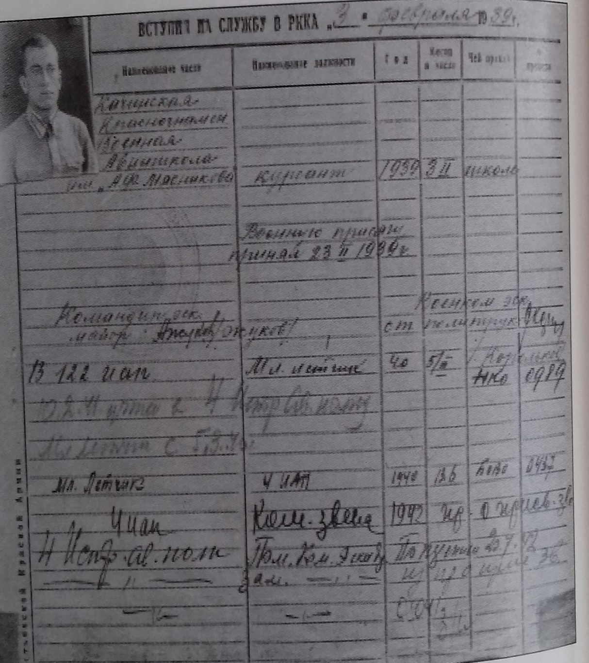
Документы выпускника
Качинской авиационной школы
имени Мясникова.
1939год.

Slide 7
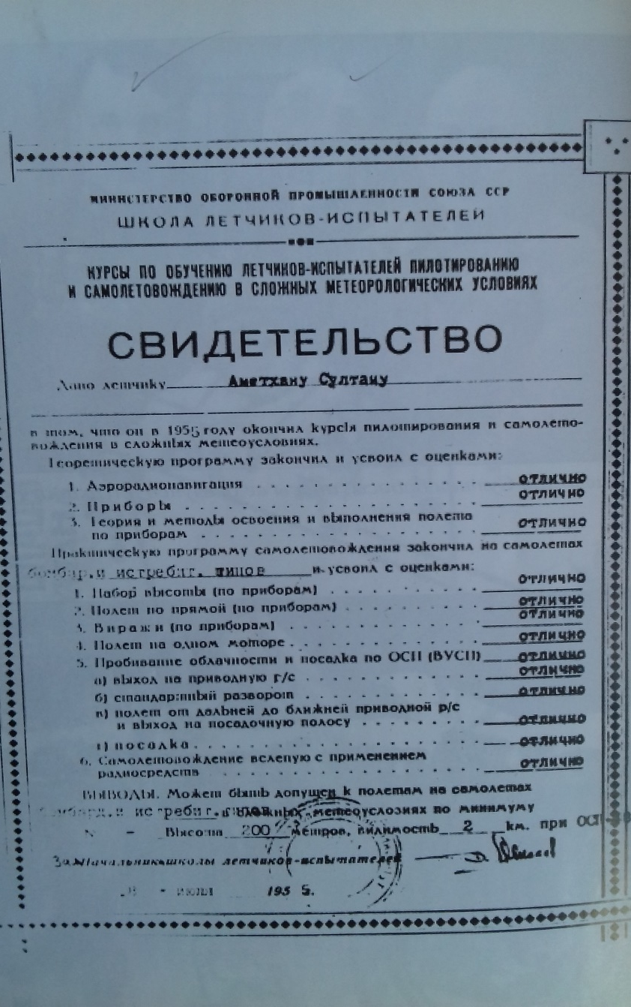
Свидетельство об окончании
курсов летчиков - испытателей

Slide 8
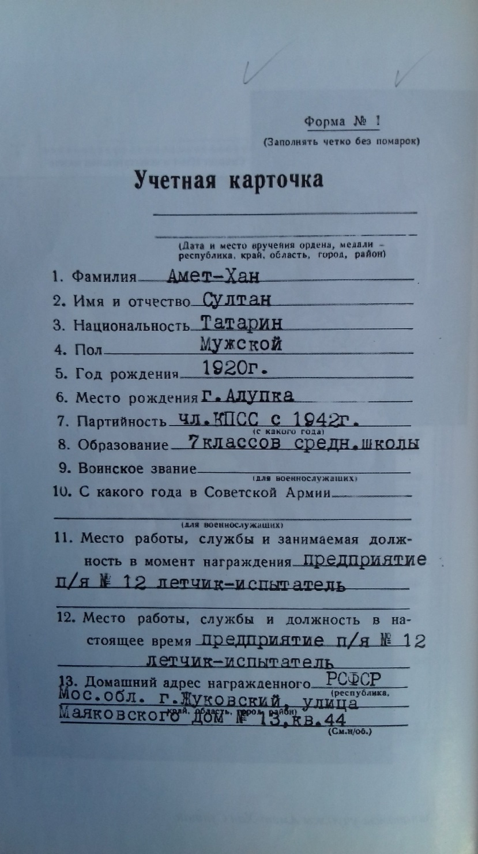
Учетная карточка Амет – хана Султана

Slide 9
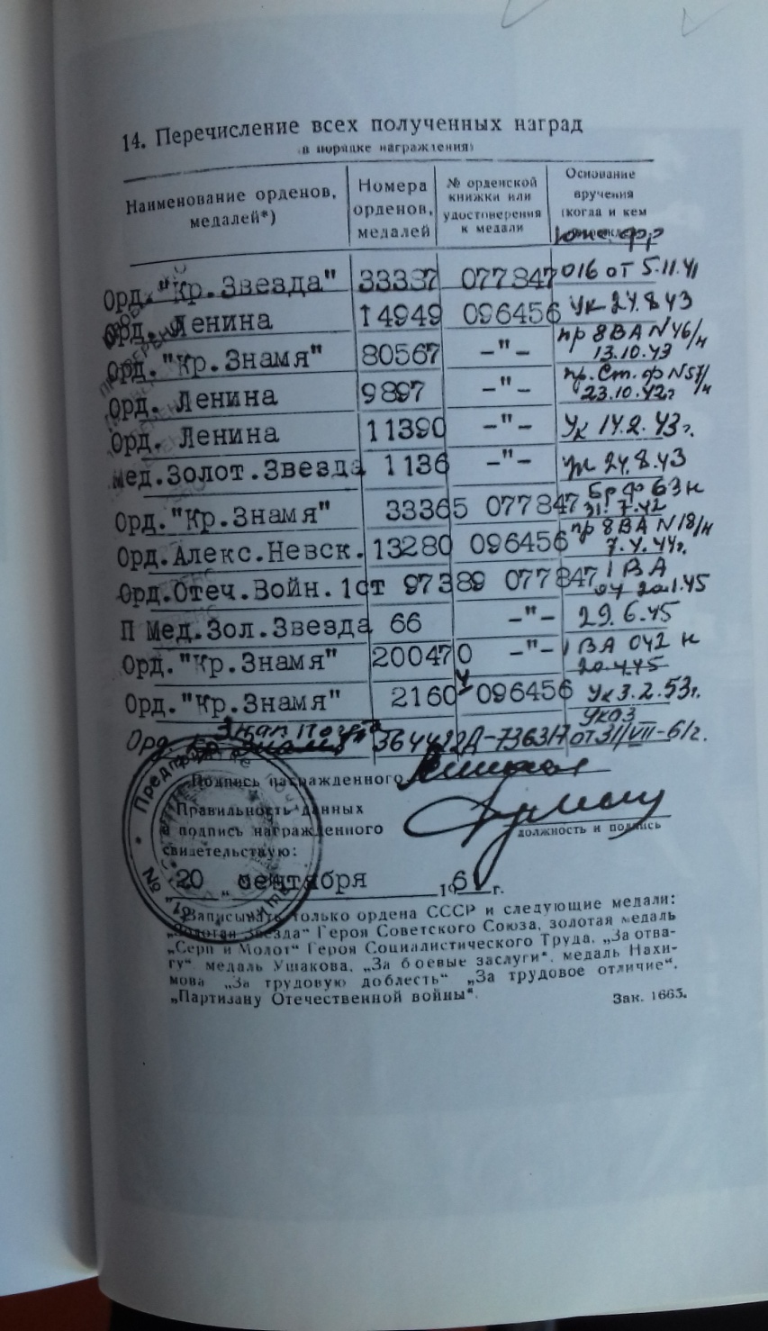
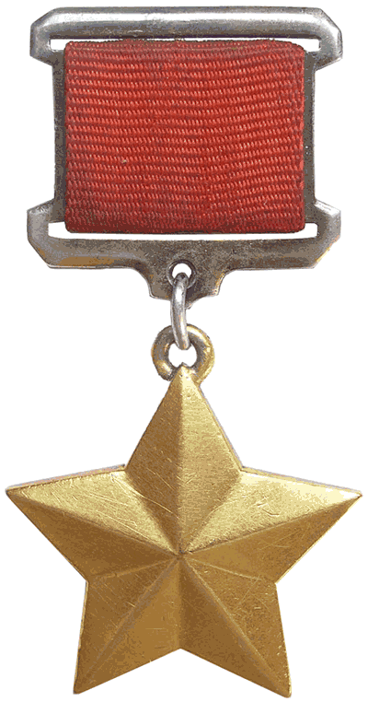

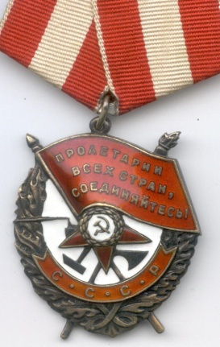
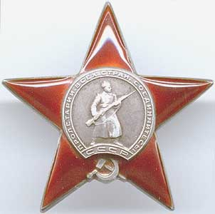
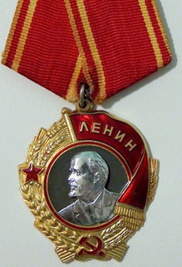
Полученные награды
Звезда
Героя Советского Союза
Орден Красного Знамени
Орден Красной Звезды
Орден Ленина

Slide 10
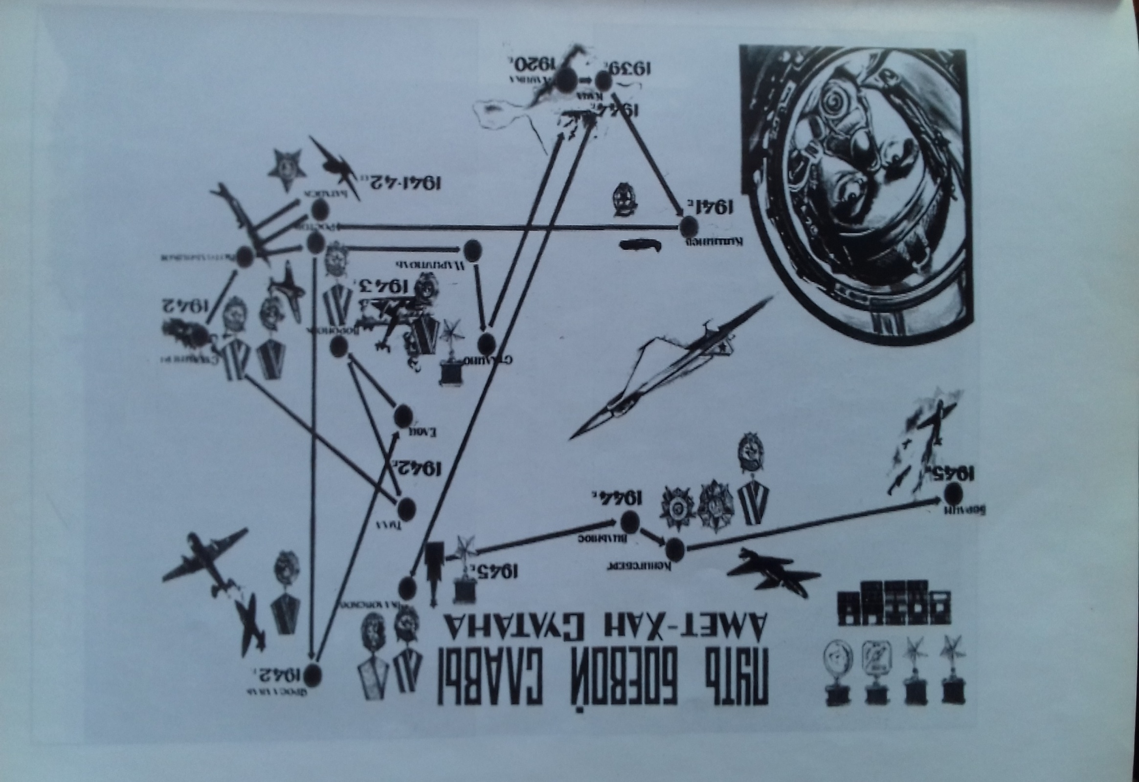

Slide 11
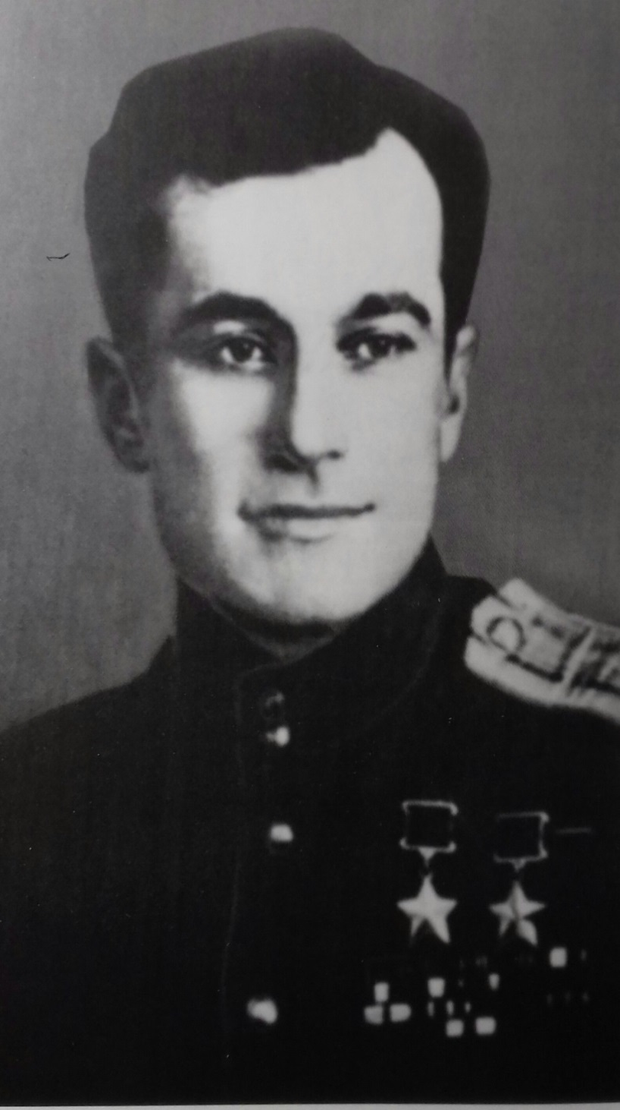
В честь
Амет-Хана Султана написано немало книг.

Slide 12
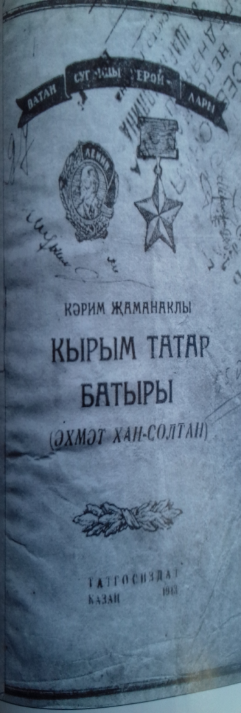

Книга издана в 1943году Татгосиздат
в Казани (на татарском языке)

Slide 13
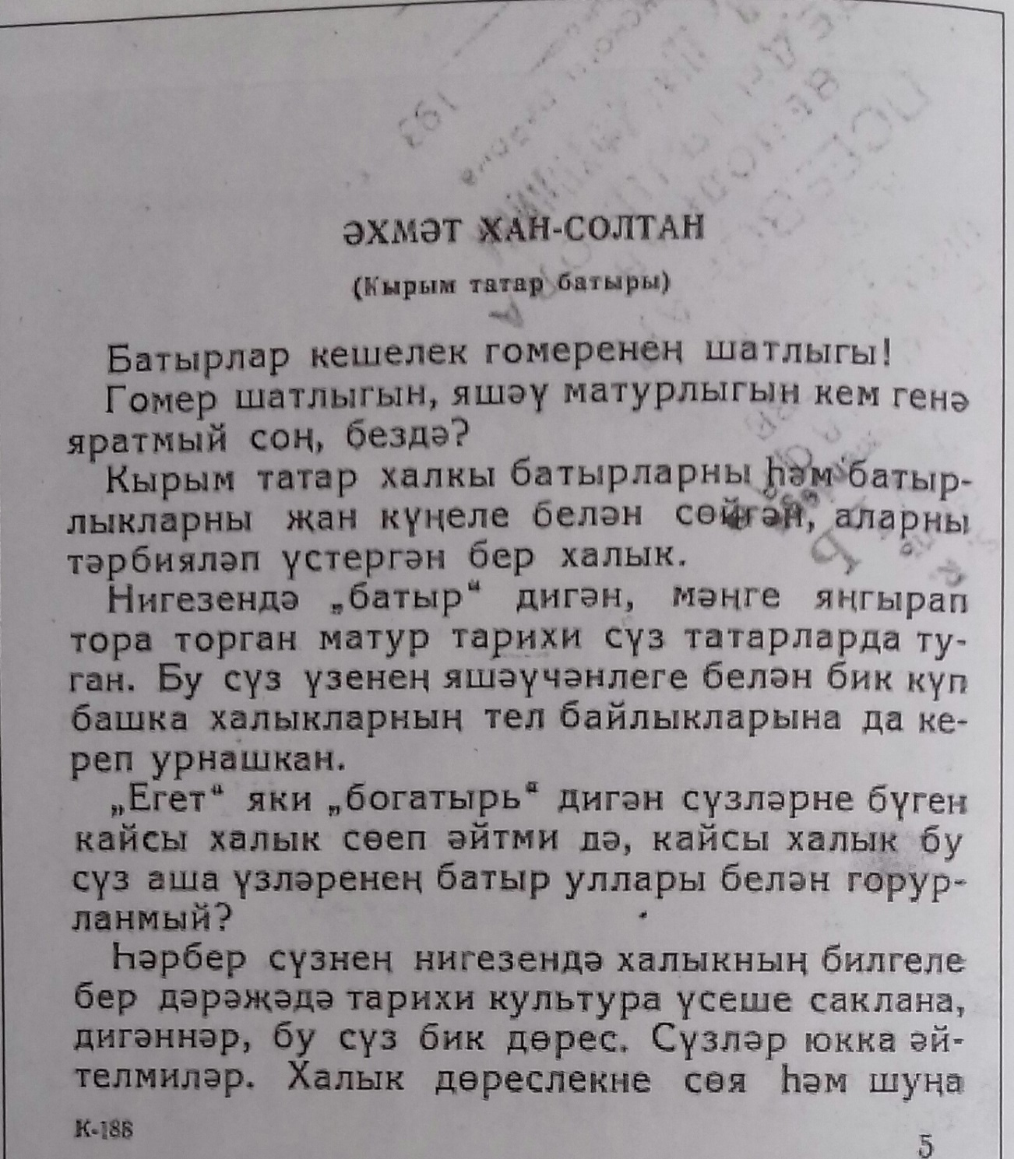

Slide 14
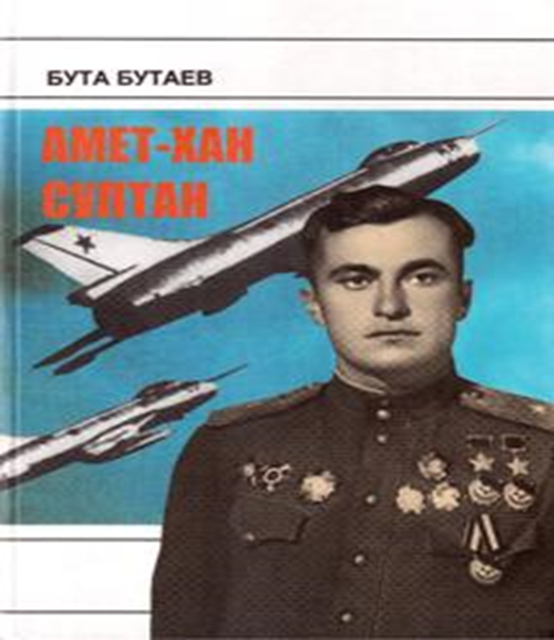
«Амет-Хан Султан»
Бута Бутаев
Имя дважды Героя Советского Союза, лауреата Государственной премии заслуженного летчика-испытателя СССР Амет-Хана Султана помнит немало людей в нашей стране. Однако многие факты его драматической биографии известны меньше.
Документальное повествование
об Амет-Хане написал журналист Бута Бутаев, знавший его лично.
Автор рассказывает о мужестве и воинском мастерстве летчика, о его таланте испытателя самолетов, приводит воспоминание друзей о нем.

Slide 15
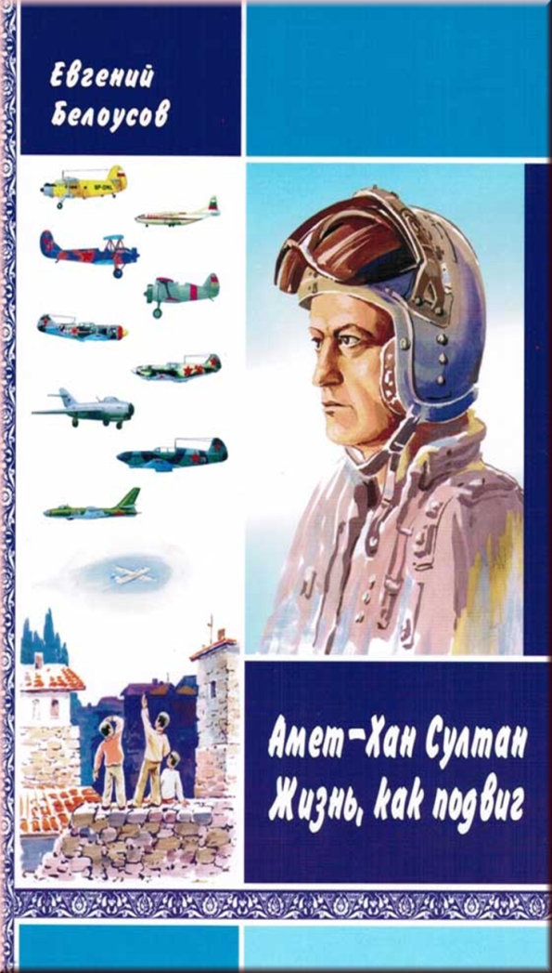
«Амет-Хан Султан
Жизнь,как подвиг»
Евгений Белоусов
Художественно-документальная повесть «Амет-Хан Султан. Жизнь как подвиг" посвящена выдающемуся летчику, дважды Герою Советского Союза, заслуженному летчику-испытателю СССР Амет-Хану Султану (1920 – 1971).

Slide 16
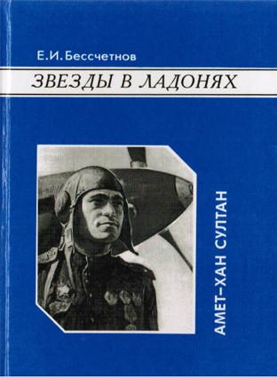
«Звёзды в ладонях»
Е.И. Бессечетнов
Книга об уроженце Крыма, прославленном военном лётчике, а в мирные годы- талантливом испытателе авиационной и космической технике, написана на большом документальном материале и по воспоминаниям людей, хорошо знавших Амет -Хан Султана.

Slide 17

«Великие Советские Асы»
Николай Бодрихин
В книге собраны сведения о советских летчиках, одержавших 15 и более личных побед. Кратко очерчены итоги их военной жизни: число боевых вылетов, воздушных сражений, уничтоженных самолетов противника.
Он провел 603 боевых вылета, в 150 воздушных боях лично сбил 30 и в группе – 19 самолетов противника. Среди сбитых неприятельских машин почти половина – бомбардировщики.

Slide 18
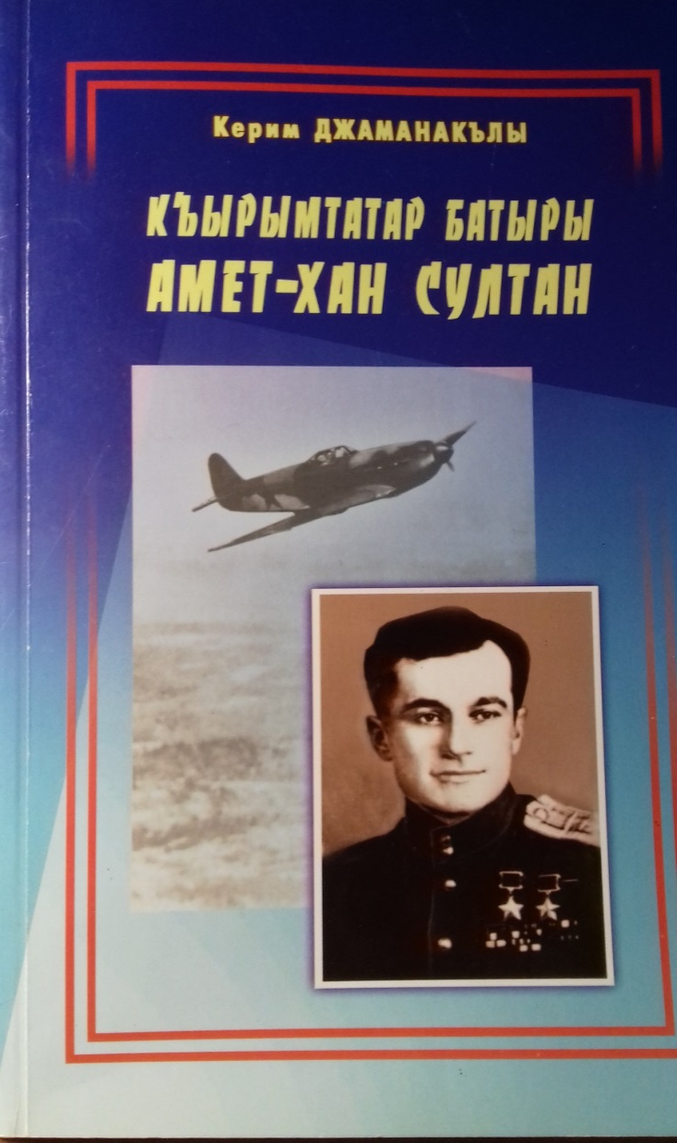
«Къырымтатар Батыры Амет-Хан Султан»
Керим Джаманакълы
В эту книгу вошли стихотворения
учёного фольклориста, военного корреспондента газеты «Къызыл Кърым» Керима Джаманакълы.

Slide 19
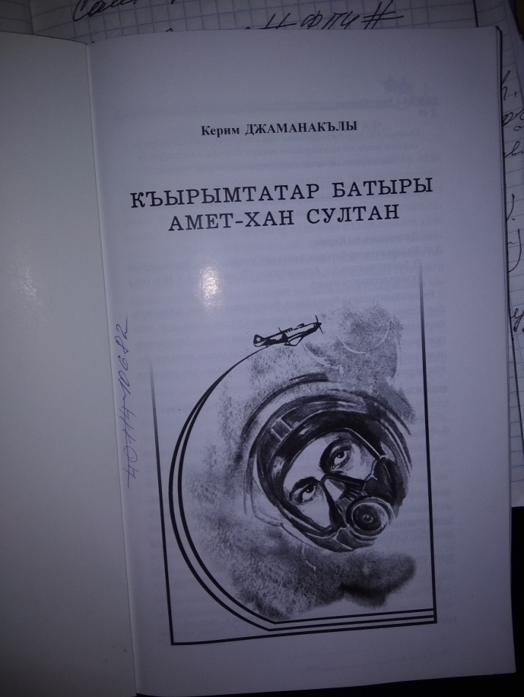


Написана о дважды герое Советского Союза Амет -Хан Султана после присвоения ему первой звезды героя и звание Героя Советского Союза, которая была вручена в 1943 году.

Slide 20
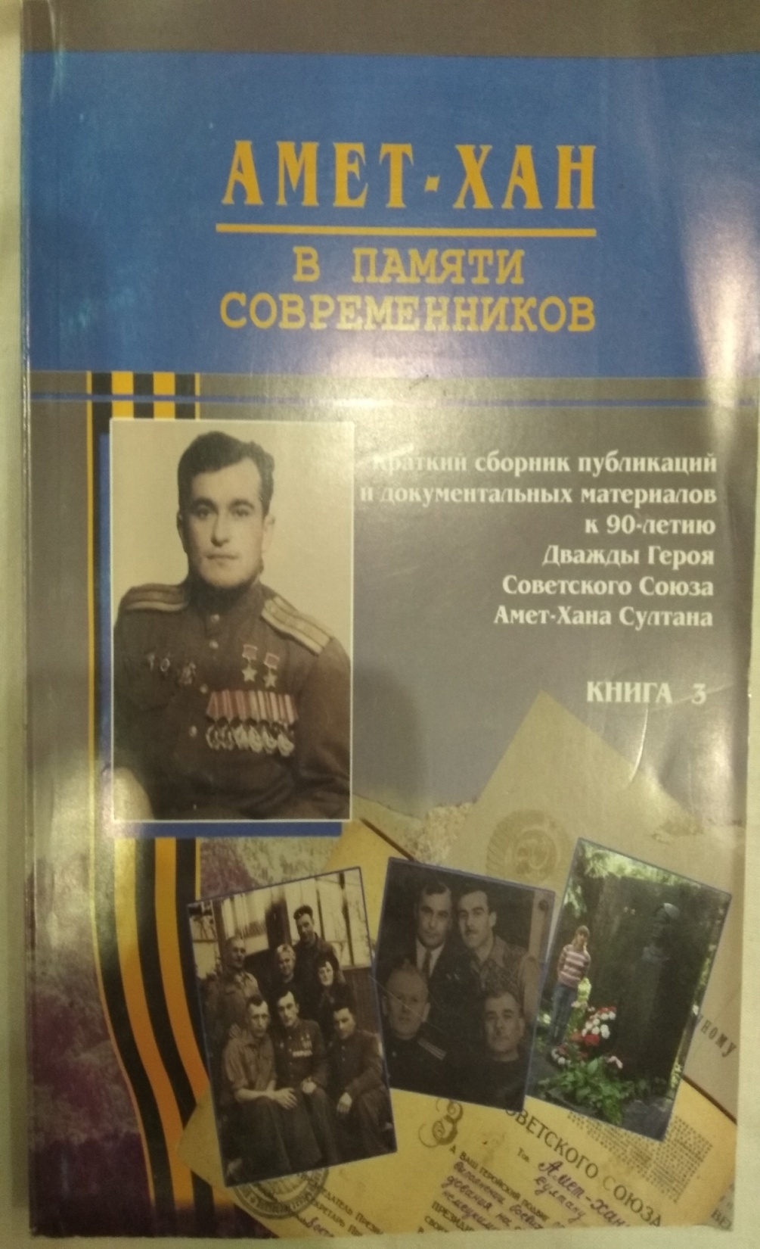
Краткий сборник публикаций и
документальных материалов
к 90 – летию
Дважды Героя Советского Союза
Амет-Хана Султана

Slide 21
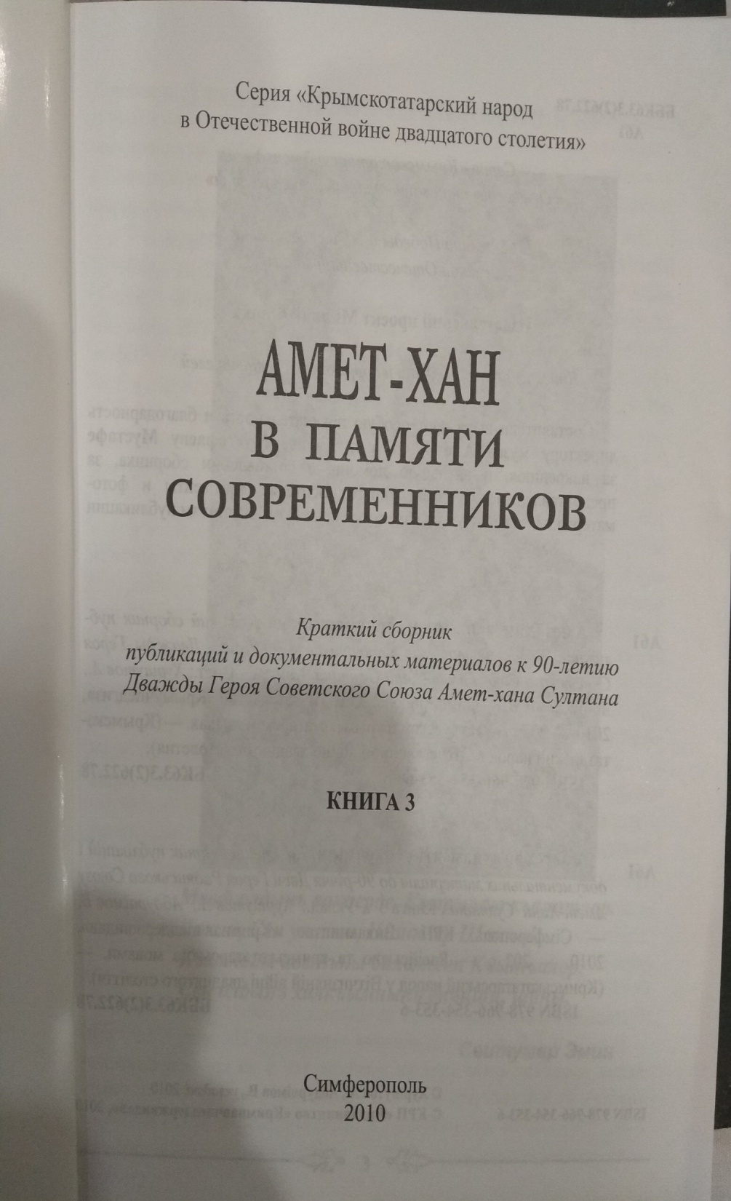
Создатели выражают благодарность
директору музея Амет- Хану
в г.Алупке Мустафаеву Мустафе
за активную помощь в составлении сборника.
Симферополь 2010 год

Slide 22
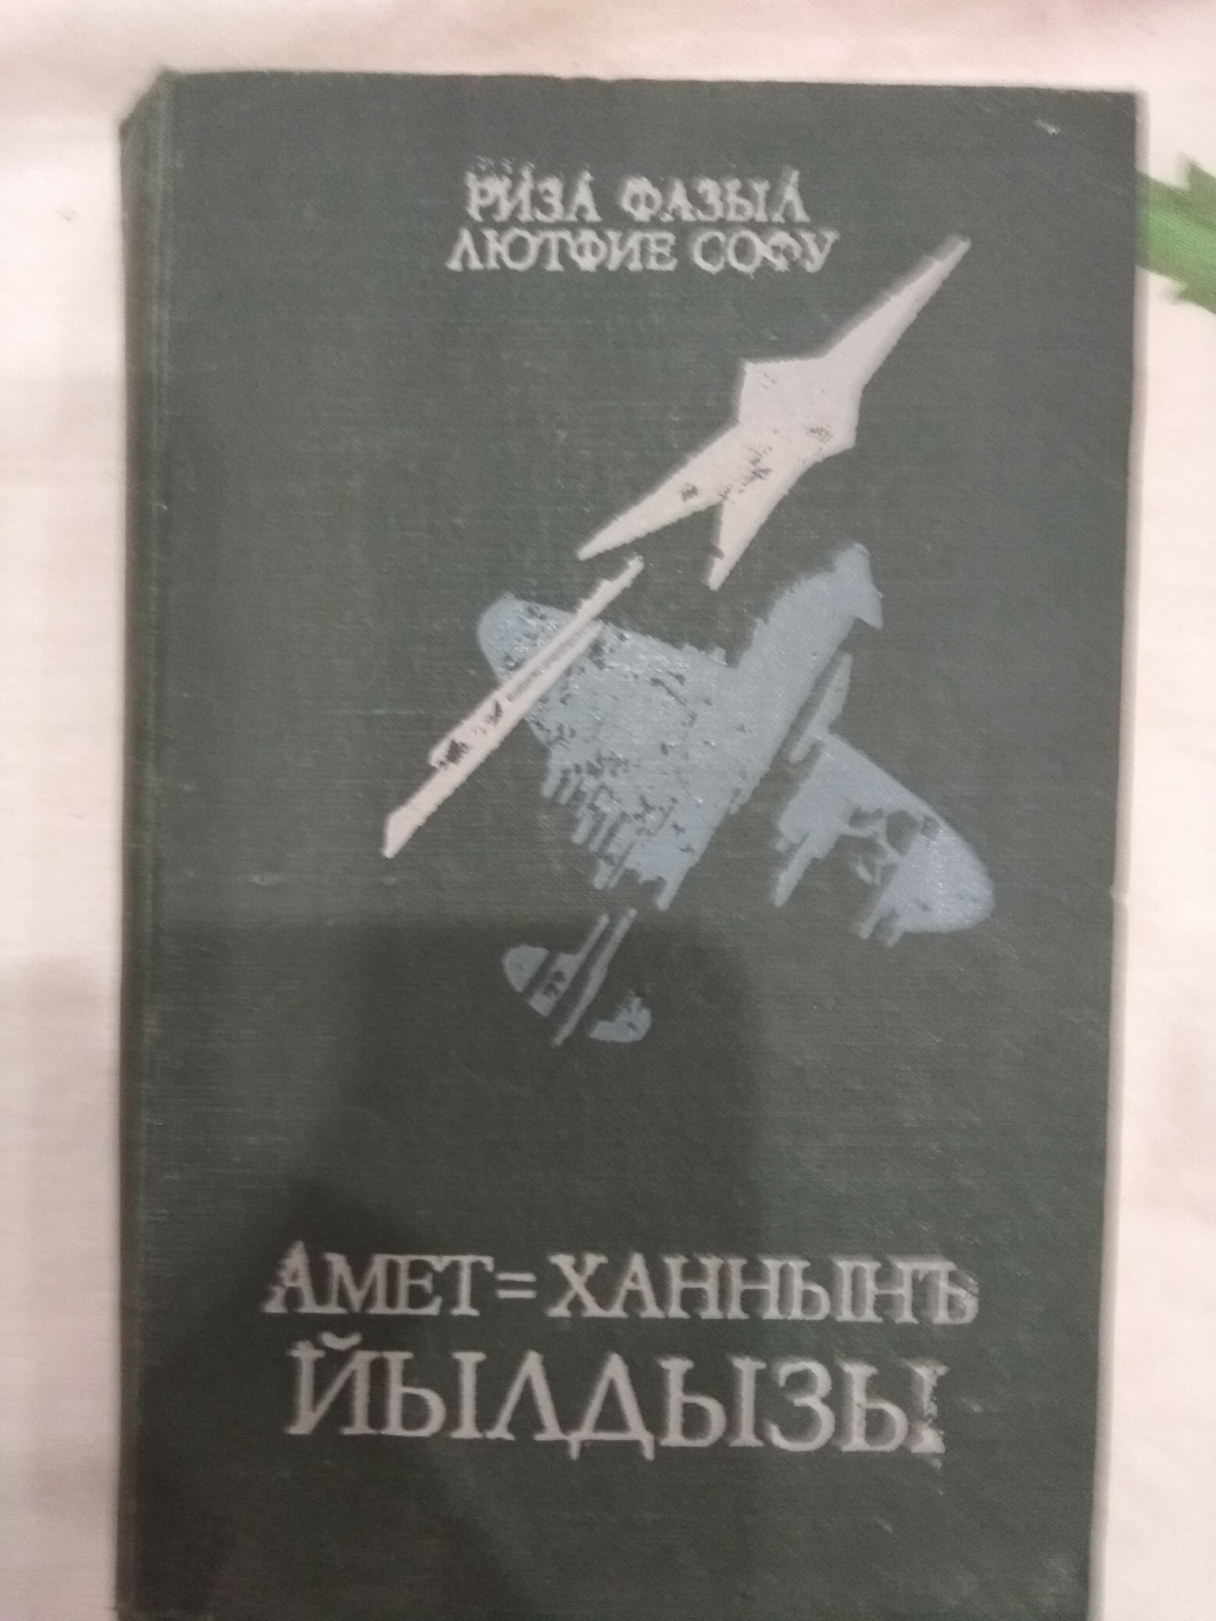
«Звезды Амет-Хана»
книга Ризы Фазыла и Лютфие Софу.

Slide 23
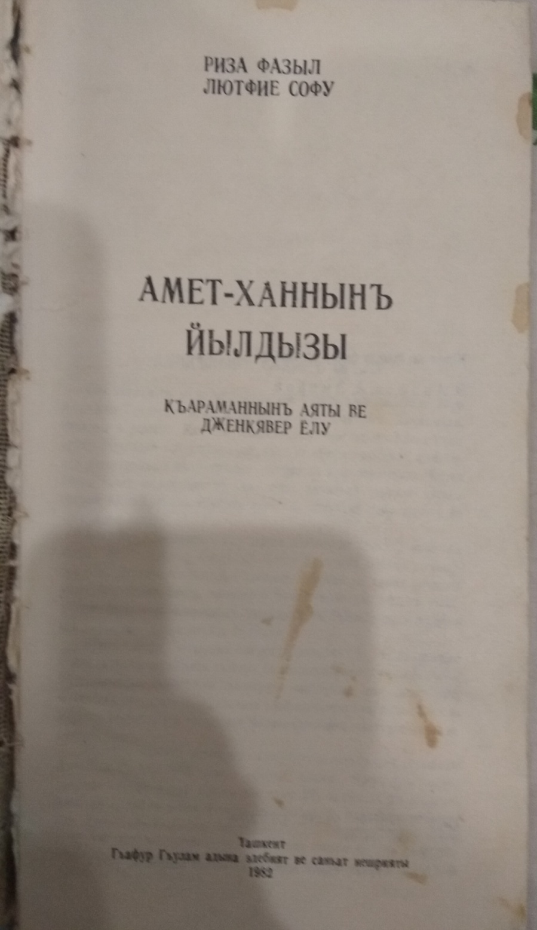
Жизненный и фронтовой путь героя
(1982г)

Slide 24
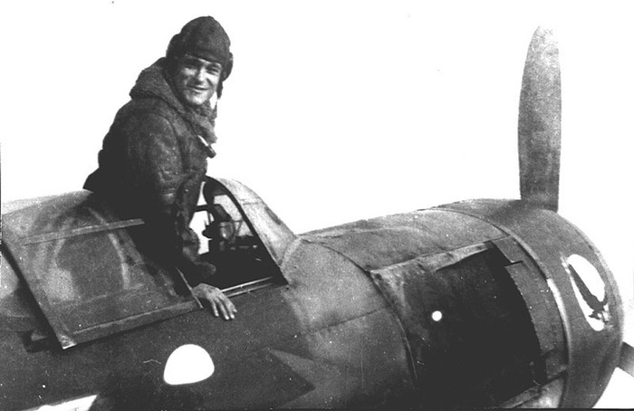
О Амет-Хан Султане написано немало статей в журналах и газетах.

Slide 25
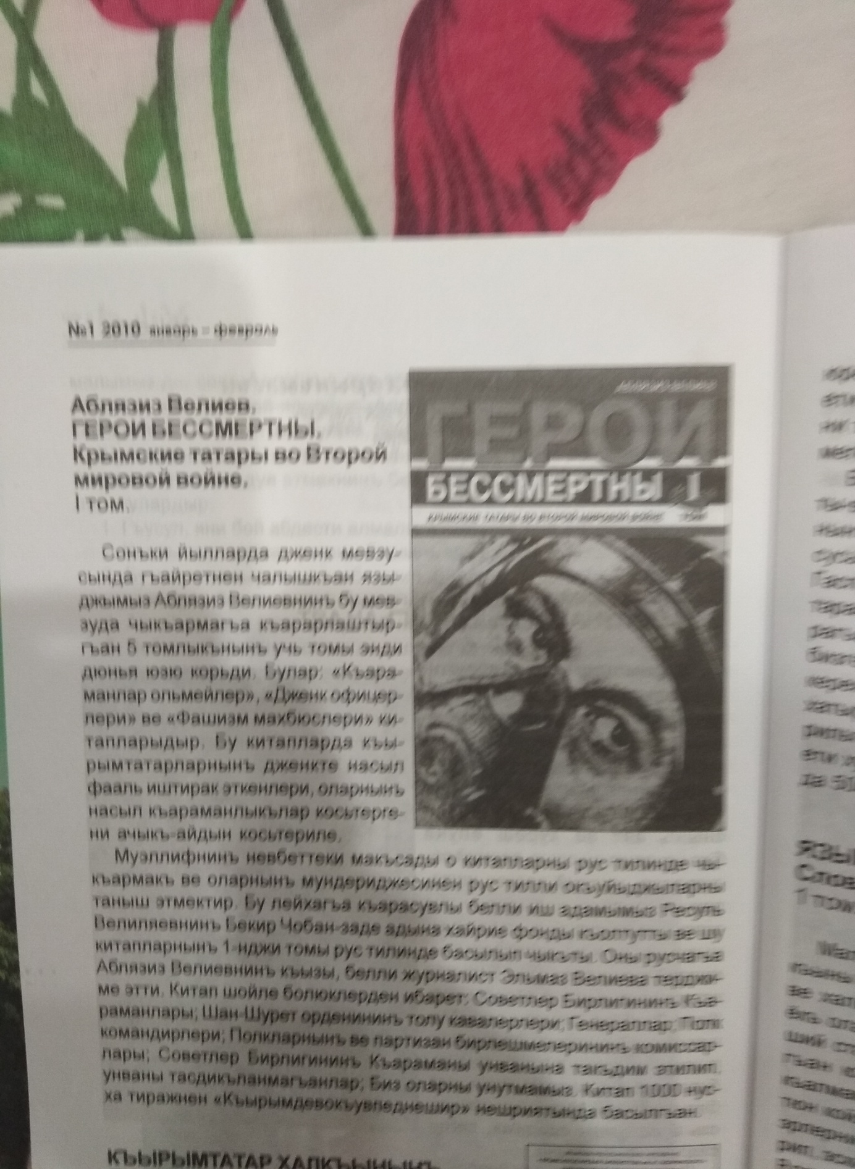
Журнал «Йылдыз»
Аблязиз Велиев статья
«Герои Бессмертны» ( 2010г.)

Slide 26
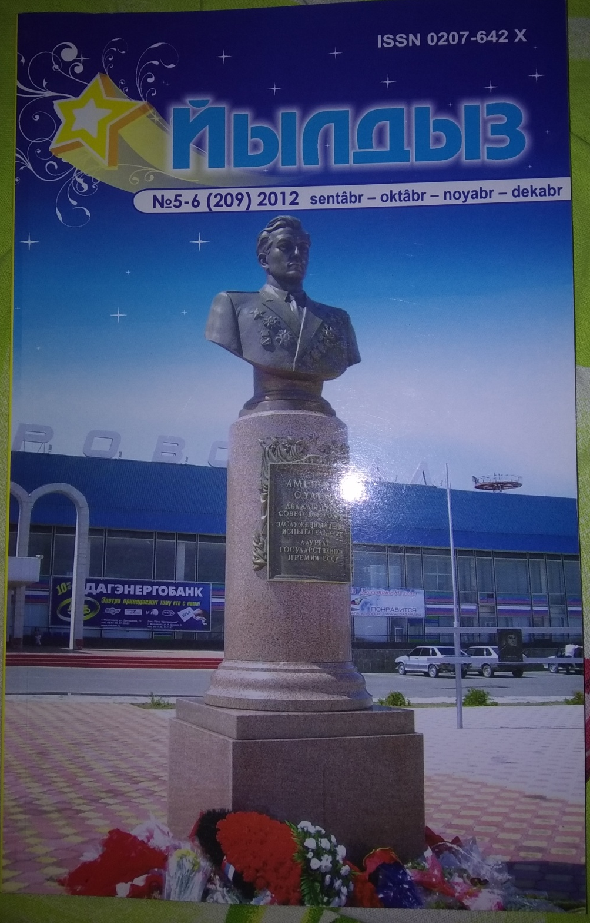
Журнал «Йылдыз» (Звезда)
2012 год

Slide 27
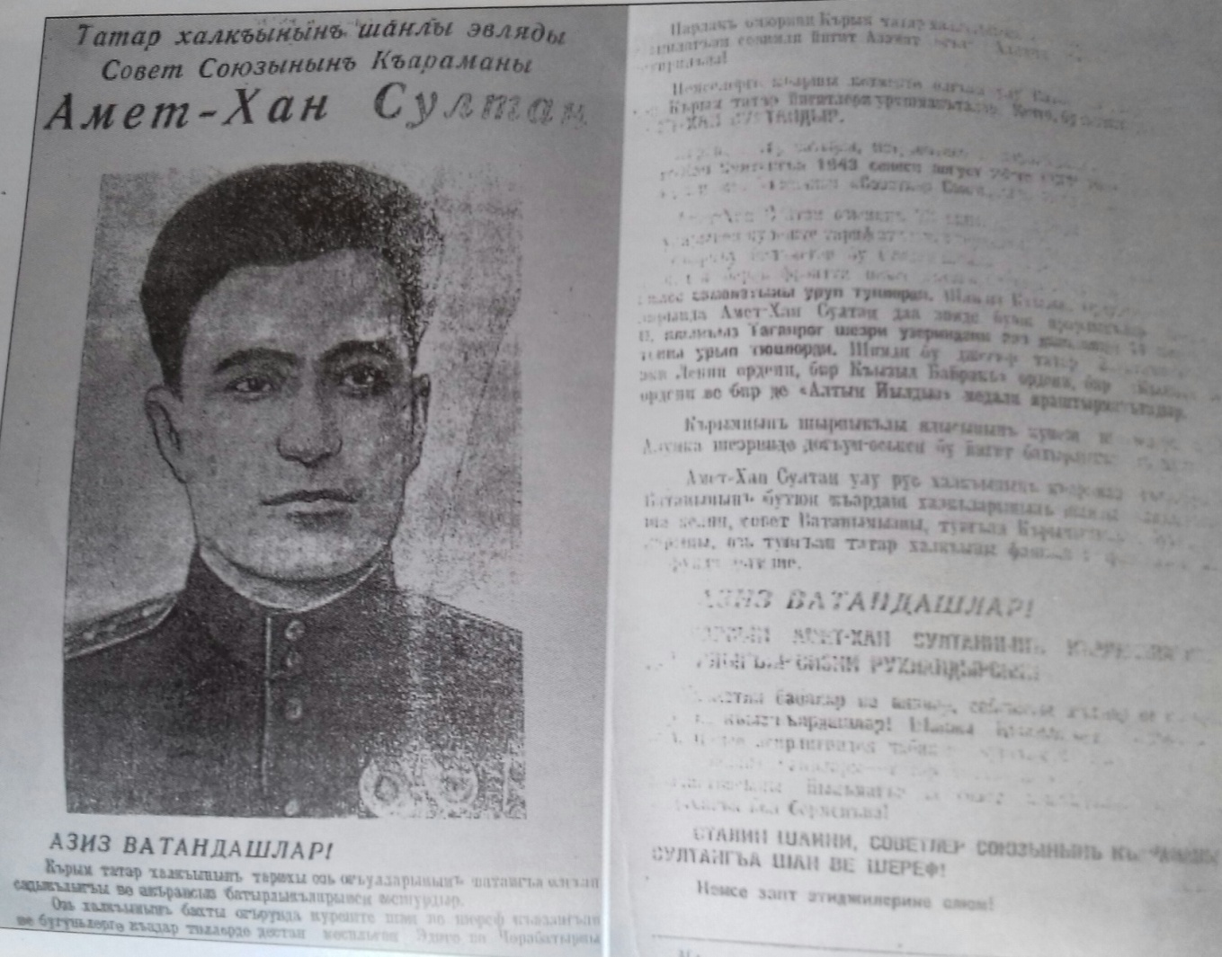
Статья о героическом подвиге Амет-Хана Султана 1943года.

Slide 28
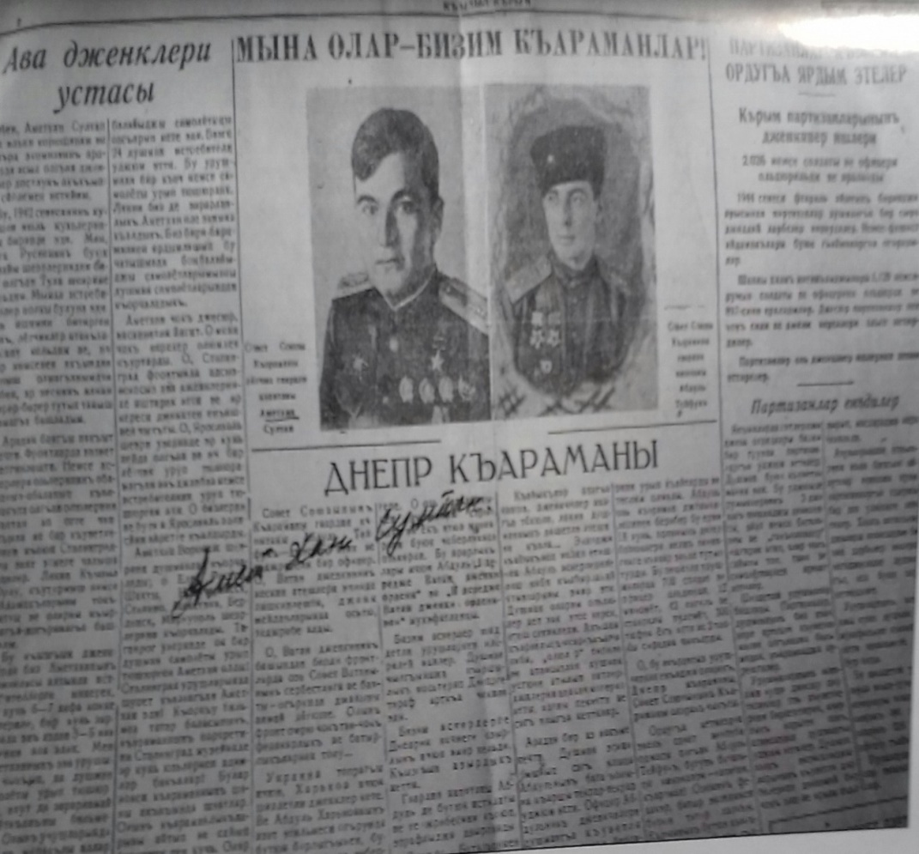
«Къызыл Кърым»
Статья написана в газете
«Красный Крым»
23 февраля 1944 года. №11

Slide 29
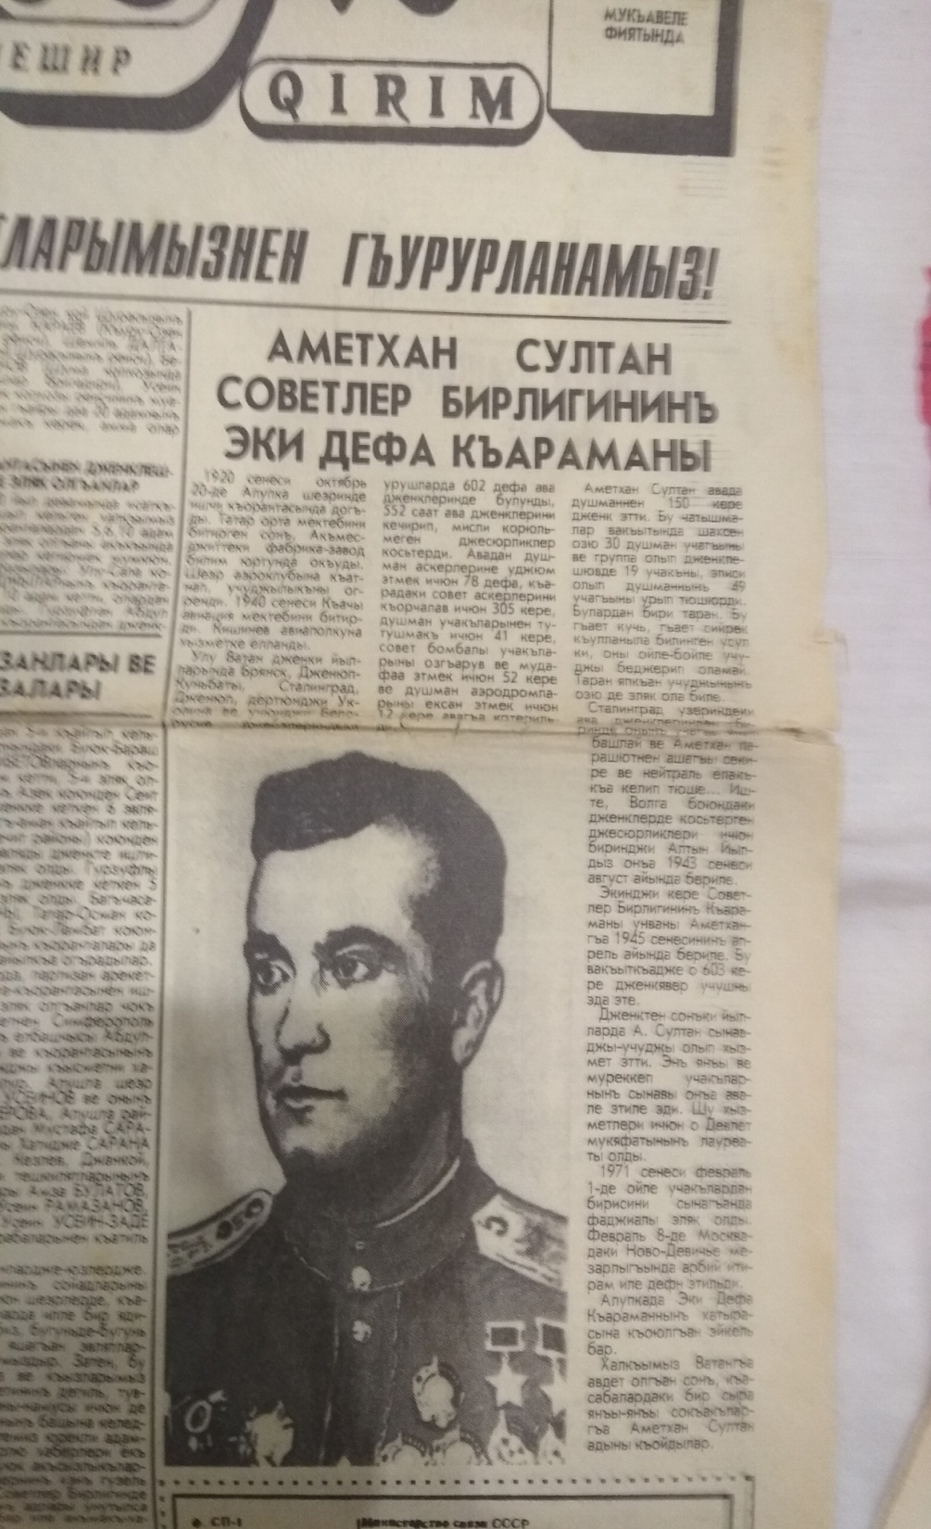
Статья в газете «Крым»
«Дважды Герой Советского Союза
Амет-Хан Султан».
(№19 от 6 мая 1995года )

Slide 30
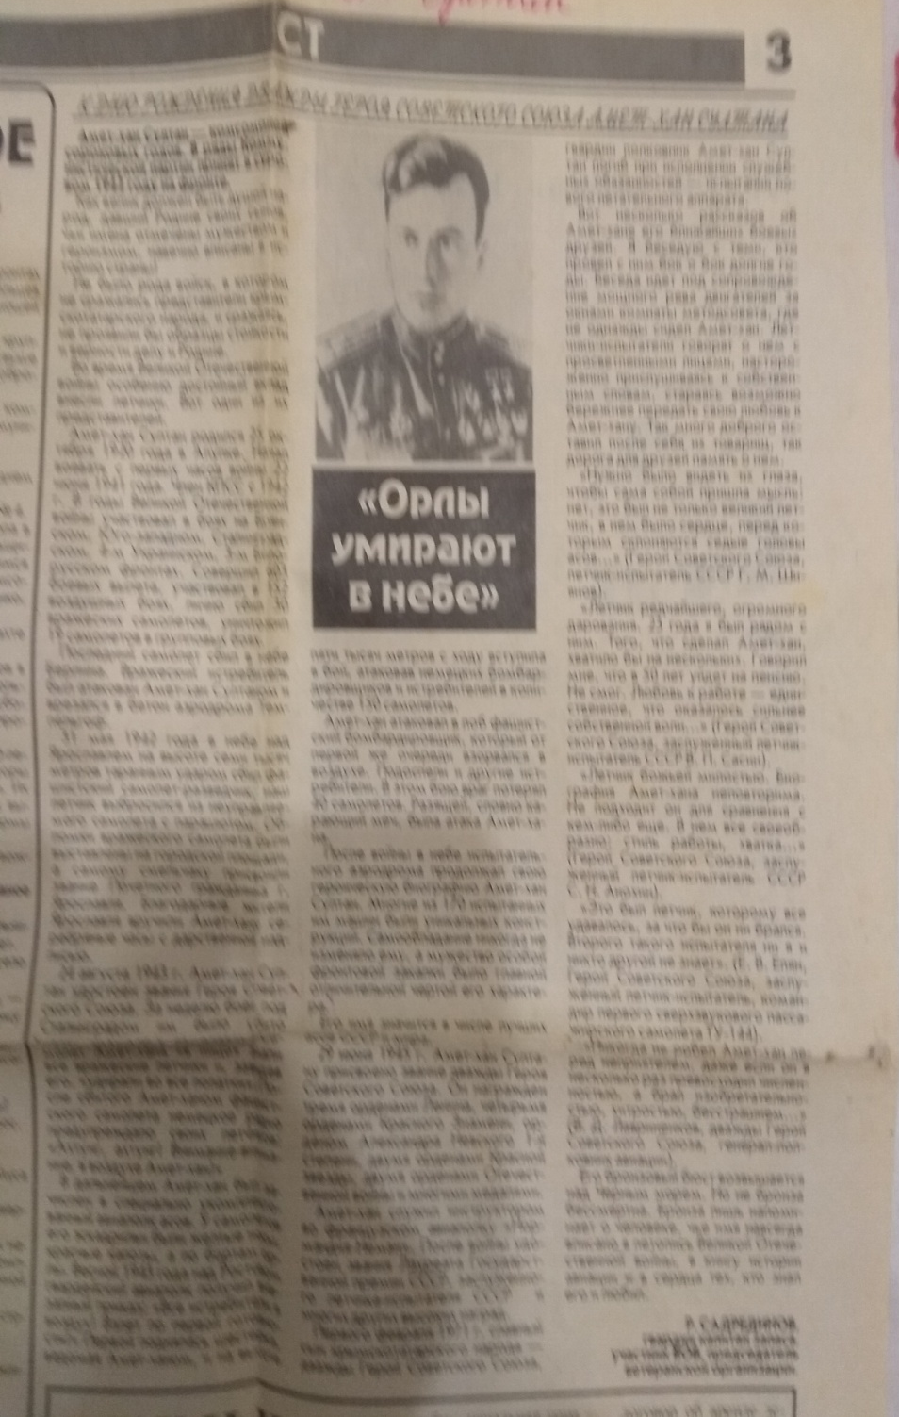
«Орлы умирают в небе»
газета «СЛАВА ТРУДУ»
№ 84 от 28 октября 1998года

Slide 31
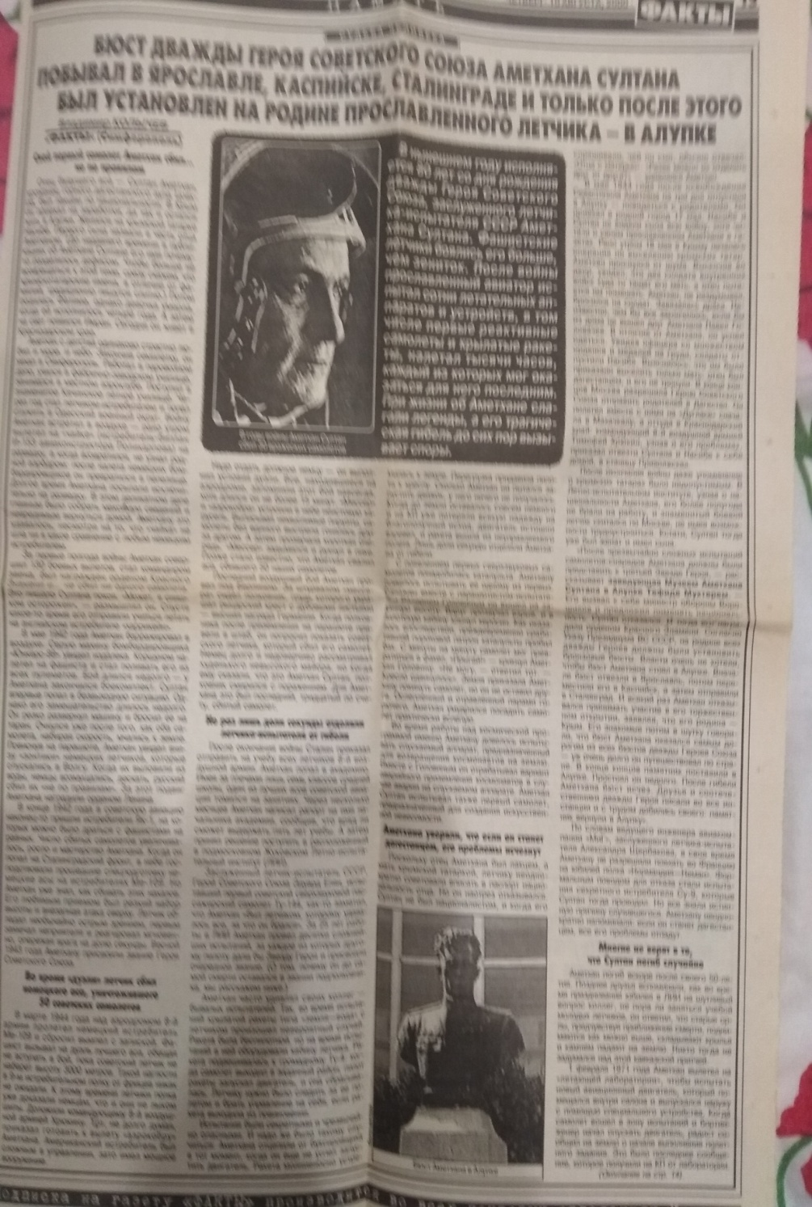
Статья в газете «Факты»
«Судьба человека»
автор Владимир Колычев.
10 августа 2000 года

Slide 32
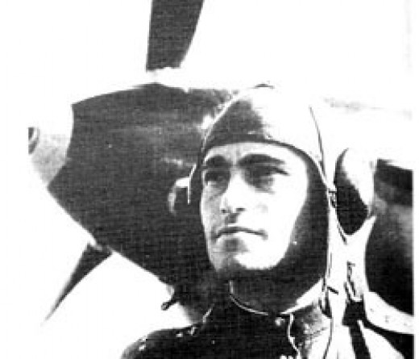
«Улетел сжимая в руках штурвал самолета как уходили из жизни многие избранники неба, чтобы навсегда остаться в истории авиации»
Антуан
де Сент-Экзюпери

Slide 33
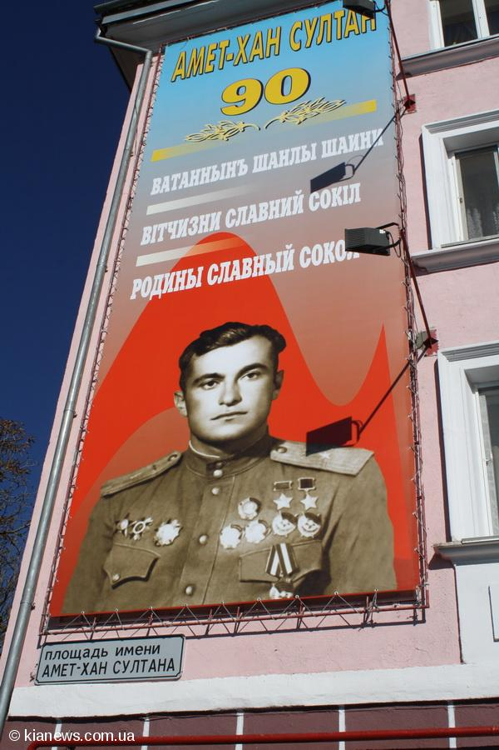

Slide 34
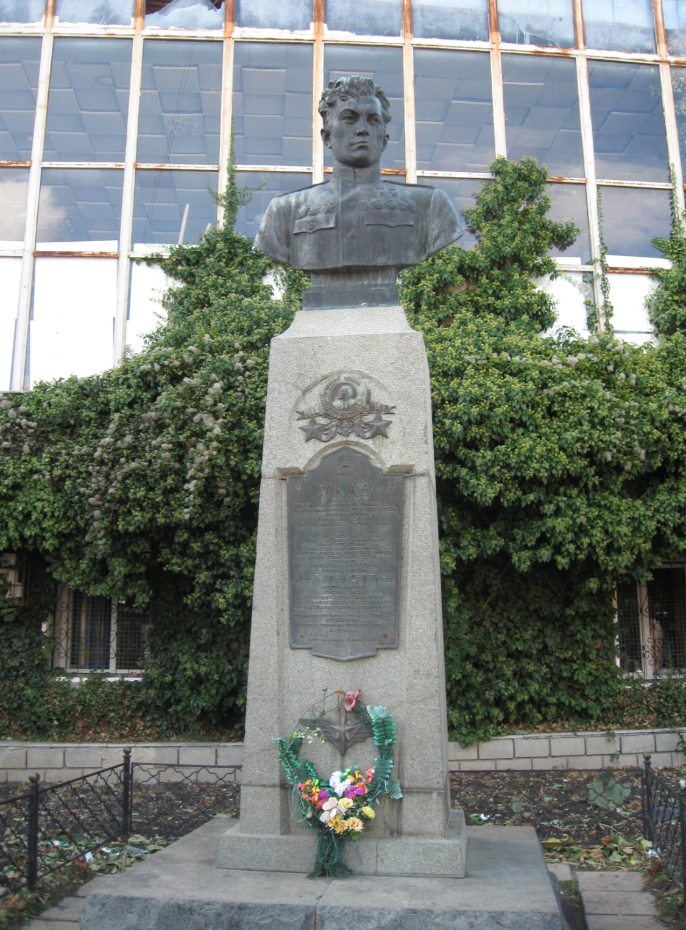
Бронзовый бюст
дважды героя Советского Союза
Амет-хана Султана
в Алупке.

Slide 35
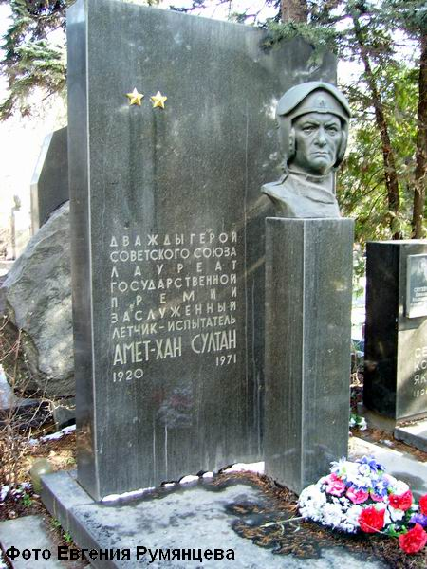

Slide 36
Его именем названы:
улицы в Алупке, Волгограде, Жуковском;
проспект в Махачкале; площадь и аэроклуб в Симферополе;
горный пик в Дагестане;
аэропорт Махачкалы;
платформа на 34-м километре линии Остряково — Евпатория;
лицей-школа № 8 города Каспийска Республики Дагестан.
Бронзовые бюсты прославленного лётчика установлены в его родном городе Алупке, в Махачкале;

Slide 37
…Не погибнет
Сын народа,
Покуда жив его народ!
Крымскотатарский поэт
Сеит-Умер Эмин

